Slide 1
canvas 图形样式
李伟

Slide 2
课堂目标
掌握canvas 所提供的样式
能够绘制丰富多彩的图形

Slide 3
知识点综述
图形着色的区域
图形着色的方式
描边的样式
投影

Slide 4
图形的着色区域有两种
描边区域： strokeStyle 代表了描边样式，描边区域的绘制方法是 stroke()、strokeRect() 或者strokeText() 。
填充区域： fillStyle 代表了填充样式，填充区域的绘制方法是 fill()、fillRect() 或者fillText() 。
描边区域
填充区域

Slide 5
图形的着色方式有3种
纯色
渐变
纹理

Slide 6
纯色
书写方式（与css 一致）：
red
#000000
rgb(r,g,b)
rgba(r,g,b,a)
赋值方式
ctx.fillStyle= ‘red’
ctx.strokeStyle= ‘ rgb(r,g,b) ‘

Slide 7
渐变
建立渐变对象的方式：
线性渐变 gradient=createLinearGradient(x1, y1, x2, y2)
径向渐变 gradient=createRadialGradient(x1, y1, r1, x2, y2, r2)
定义渐变的颜色节点
gradient.addColorStop(position, color)
赋值方式
ctx.fillStyle= gradient
ctx.strokeStyle= gradient

Slide 8
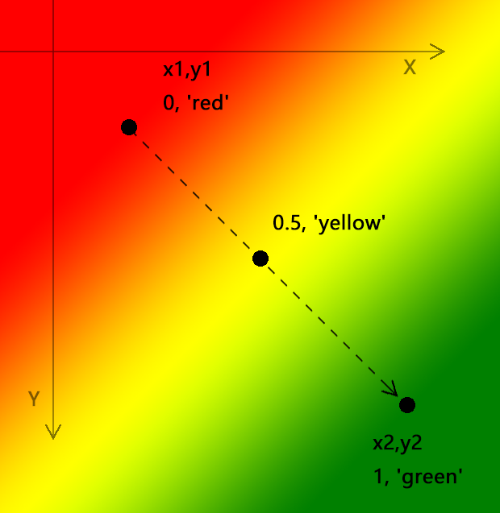
线性渐变
const linerGradient=ctx.createLinearGradient(x1,y1,x2,y2);
linerGradient.addColorStop(0,'red');
linerGradient.addColorStop(.5,'yellow');
linerGradient.addColorStop(1,'green');

Slide 9
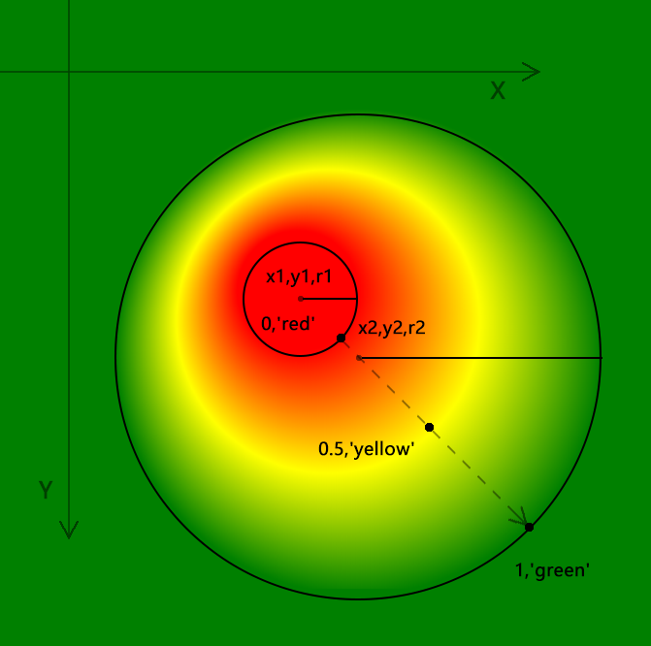
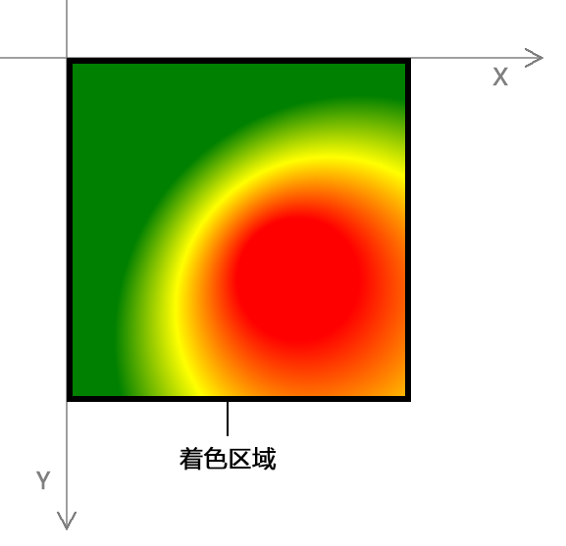
径向像渐变
const radGradient=ctx.createRadialGradient(x1, y1, r1, x2, y2, r2);
radGradient.addColorStop(0,'red');
radGradient.addColorStop(.5,'yellow');
radGradient.addColorStop(1,'green');

Slide 10
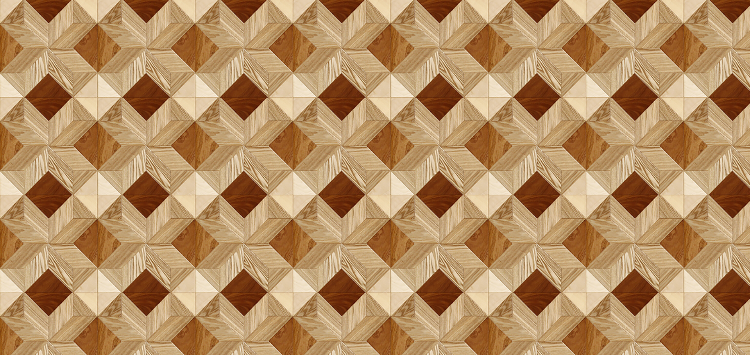
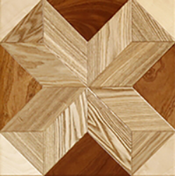
纹理
建立纹理对象：
pattern=context.createPattern(image,"repeat|repeat-x|repeat-y|no-repeat");
为着色样式赋值
ctx.fillStyle= pattern
ctx.strokeStyle= pattern

Slide 11
影响描边样式的因素
strokeStyle：描边的颜色
lineWidth：描边宽
lineCap：描边端点样式
lineJoin：描边拐角类型
miterLimit：拐角最大厚度（只适用于lineJoin=‘miter’ 的情况）
setLineDash(segments)：将描边设置为虚线，可以通过getLineDash() 方法获取虚线样式
lineDashOffset：虚线的偏移量

Slide 12
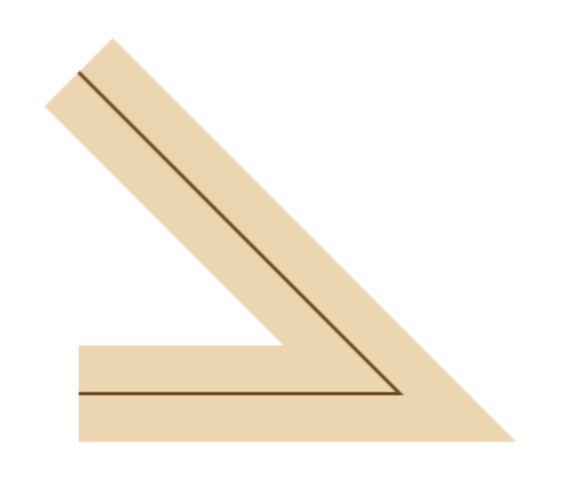
lineWidth 线宽
lineWidth 定义描边的宽度，它是从路径的中心开始绘制的，内外各占宽度的一半。

Slide 13
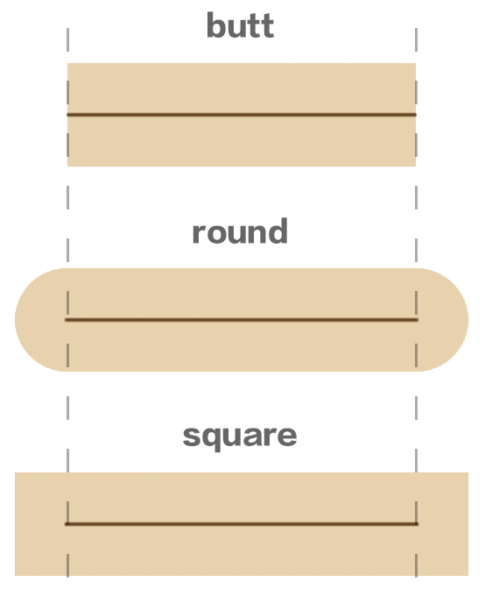
lineCap 线条端点样式

Slide 14
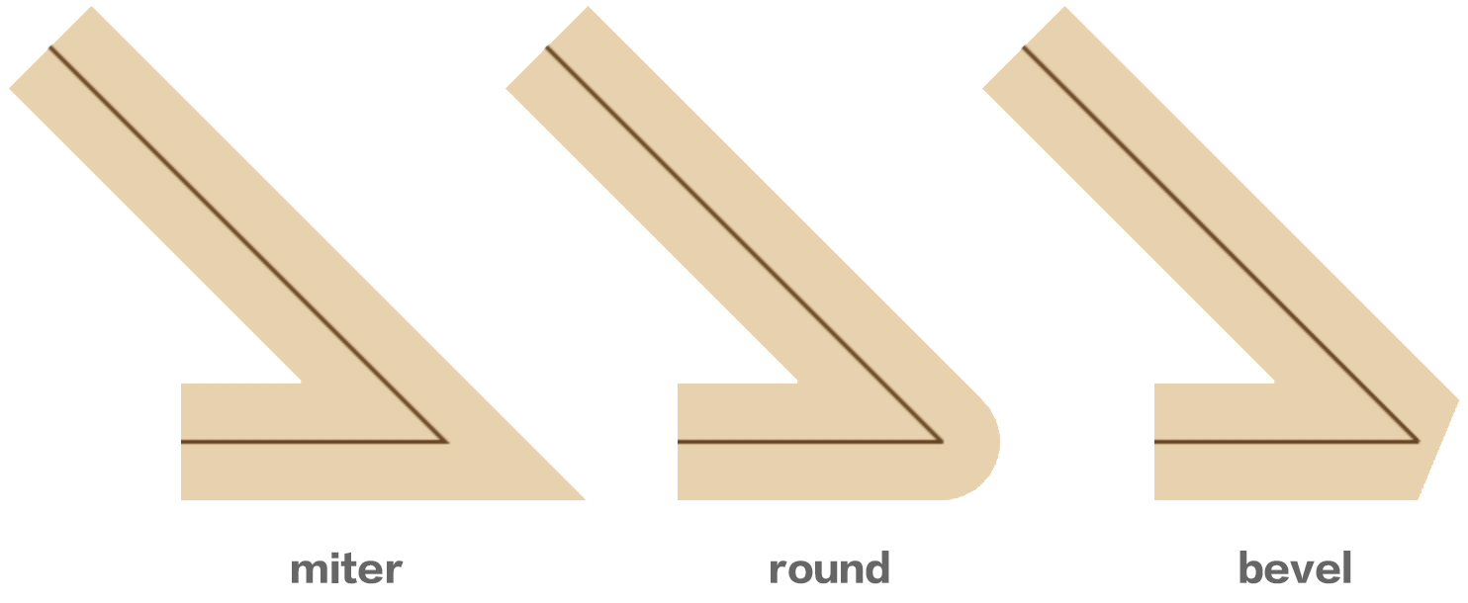
lineJoin 拐角类型

Slide 15
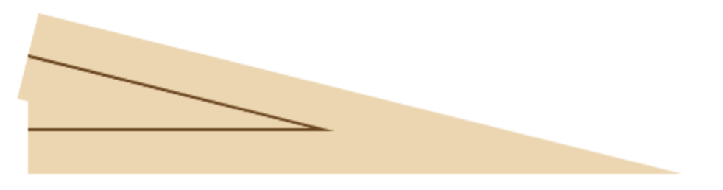
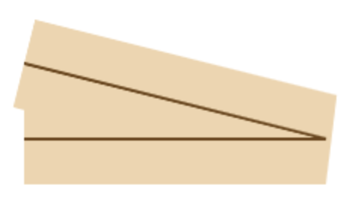
miterLimit
当lineJoin 为miter 时，若拐角过小，拐角的厚度就会过大。
ctx.miterLimit=1 后，可避免此问题

Slide 16
setLineDash(segments) 虚线
ctx.setLineDash([ 60, 90 ]);
ctx.setLineDash([ 60, 90, 120 ]);

Slide 17
lineDashOffset 虚线偏移
ctx.lineDashOffset=0
ctx.lineDashOffset=-60
ctx.lineDashOffset=-150

Slide 18
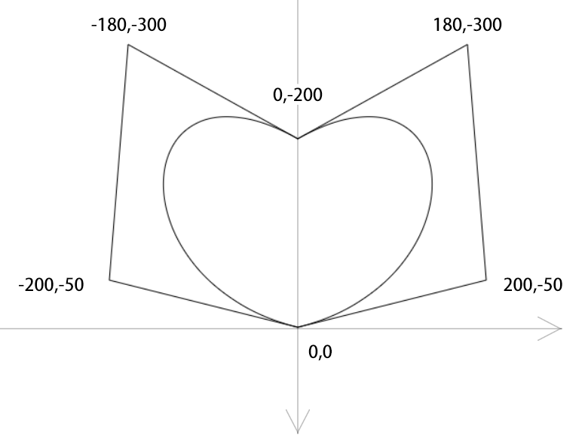
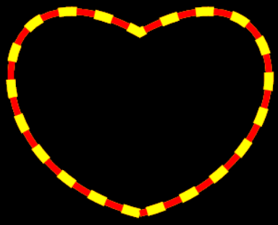
霓虹灯实例

Slide 19
投影的属性
偏移位置：
shadowOffsetX = float
shadowOffsetY = float
模糊度： shadowBlur = float
颜色：shadowColor = color
注意：投影是上下文对象的一种属性，在绘制图形时，无论执行的是描边方法，还是填充方法，都会在其所绘图形的后面添加投影。

Slide 20
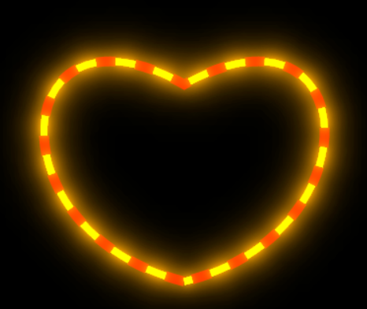
霓虹灯+光晕

Slide 21
注意
在绘制描边图形和填充图形的时候，都需要执行相应的方法，比如路径的fill() 、stroke() 方法。
而绘制投影时，则不需要任何方法，只要设置相应属性即可，这样在之后绘制图形的时候都会自带投影，无论这个图形是描边图形还是填充图形。

Slide 22
总结
canvas 的样式相当于衣服，canvas 图形就相当于衣服架子，无论多漂亮的样式都需要图形来承载。

Slide 23

修改机器人案例
将机器人的天线变成虚线
机器人的眼睛变成蓝色
机器人的嘴巴变成弧线
1.用ctx.setLineDash([40])方法将机器人的天线变成虚线。
2.用ctx.fillStyle='#00acec' 属性将机器人的眼睛变成蓝色。
3.用quadraticCurveTo() 方法将机器人的嘴巴变成弧线，弧线起点为(150,390)，控制点为(225,420)，结束点为(350,390)

